Slide 1



Báo Cáo
KIỂM THỬ XÂM NHẬP HỆ ĐIỀU HÀNH UBUNTU 22.04 THÔNG QUA CUPS
Nhóm 1
GV:Đinh Trường Duy

Slide 2


Thành viên
Nguyễn Bá Hải Long
Nguyễn Văn Kiên
Đỗ Quang Tùng
Phạm Tiến Thành
B21DCAT119
B21DCAT115
B21DCAT215
B21DCAT179

Slide 3

Nhóm 1
Giới thiệu CVE

Slide 4
CVE-2024-47176
cups browsed: Rủi ro này khai thác việc các hệ thống UNIX tin tưởng gói tin khai báo máy in gửi tới từ mọi nguồn thông qua cổng 631 từ đó đăng ký máy in đó vào trong máy tính
CVE-2024-47076
libcupsfilters: Không xác thực và làm sạch thuộc tính của máy in từ IPP server truyền tới.
CVE-2024-47076
libppd: Không xác thực và làm sạch các thuộc tính IPP được viết vào file tạm của PPD, cho phép kẻ tấn công có thể tiêm mã độc vào file PPD.
CVE-2024-47177
cups-filters: cho phép thực hiện mã độc tùy ý thông qua tham số FoomaticRIPCommandLine.
->mô phỏng kịch bản tấn công bằng cách thiết lập IPP server giả chứa reverse shell, từ đó chiếm quyền điều khiển hệ thống khi người dùng thực hiện thao tác in

Slide 5
Tác động
Một kẻ tấn công từ xa không xác thực có thể âm thầm thay thế URL IPP của các máy in hiện có (hoặc cài đặt máy in mới) bằng một URL độc hại. Điều này có thể dẫn đến việc thực thi lệnh tùy ý trên máy tính khi một lệnh in được khởi tạo từ máy đó.

Slide 6
Điểm xâm nhập
WAN / Internet công cộng: Kẻ tấn công từ xa có thể gửi một gói tin UDP đến cổng 631 mà không cần bất kỳ xác thực nào.
LAN: Kẻ tấn công trong mạng nội bộ có thể giả mạo các quảng bá zeroconf / mDNS / DNS-SD để đạt được cùng một đường dẫn mã, dẫn đến thực thi mã từ xa (RCE).
->Hệ thống bị ảnh hưởng
Hầu hết các bản phân phối GNU/Linux
Một số hệ điều hành BSD
Google Chromium / ChromeOS (có thể?)
Oracle Solaris
Và có thể còn nhiều hệ thống khác

Slide 7
Nhóm 1
Sơ đồ mạng

Slide 8
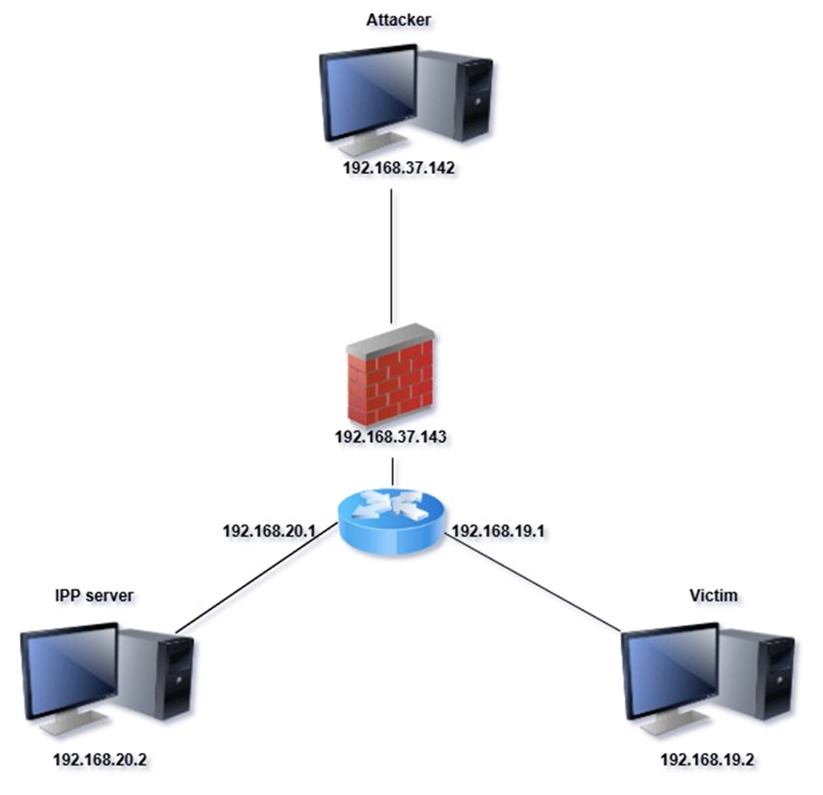

Slide 9
Nhóm 1
Rà quét

Slide 10
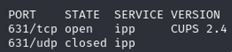
Rà quét mạng doanh nghiệp
Port scanning:
Địa chỉ MAC:
Độ khó trong việc dự đoán bằng TCP spoofing:
Tạo chuỗi IP ID:
Network Distance:

Slide 11
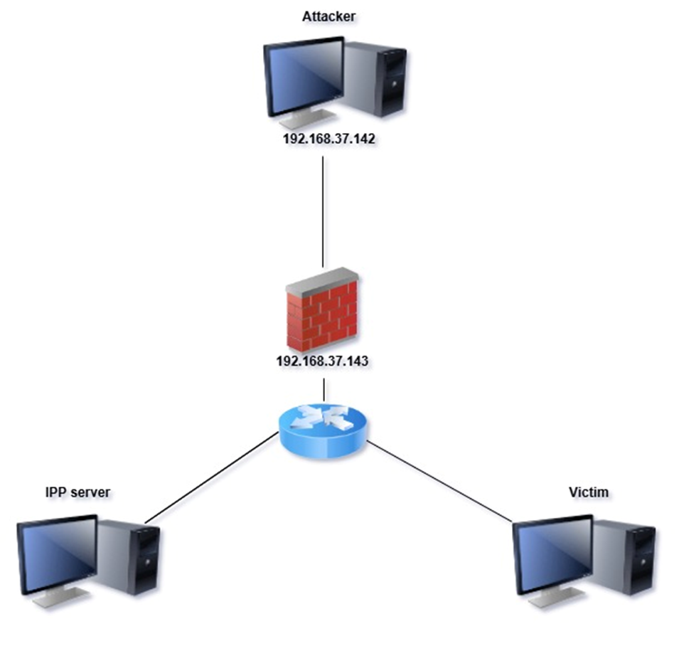
Nhận định sơ bộ mạng doanh nghiệp

Slide 12
Nhóm 1
Tấn công

Slide 13
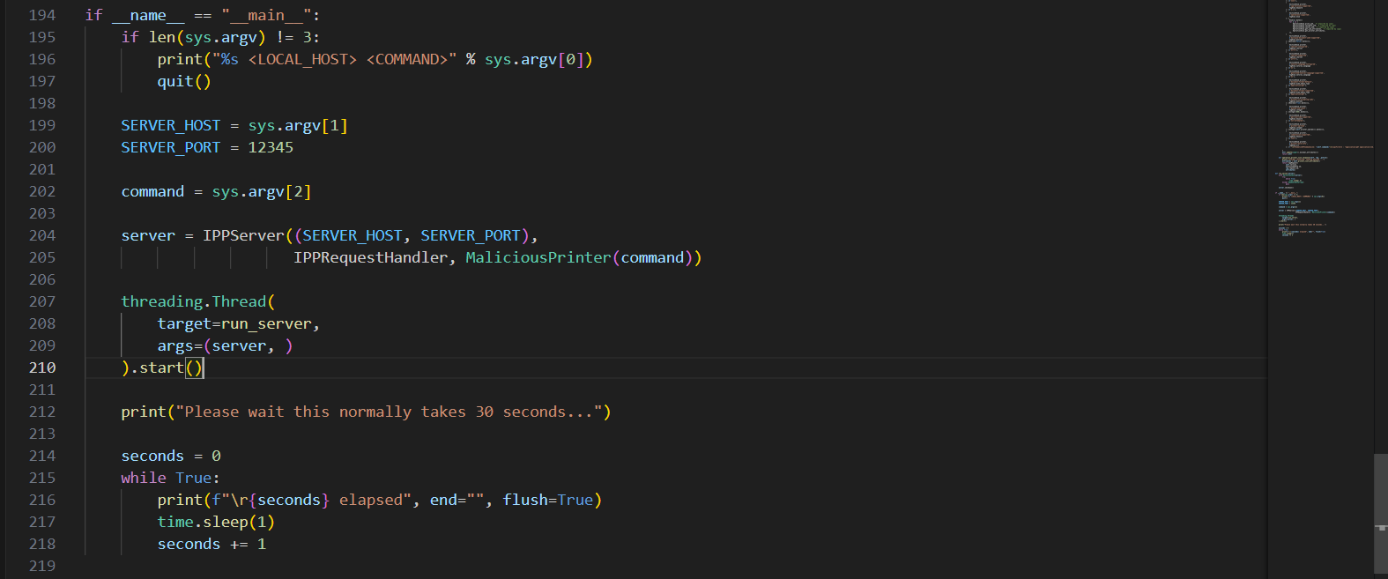
Thiết lập IPP server giả
Hàm main:

Slide 14
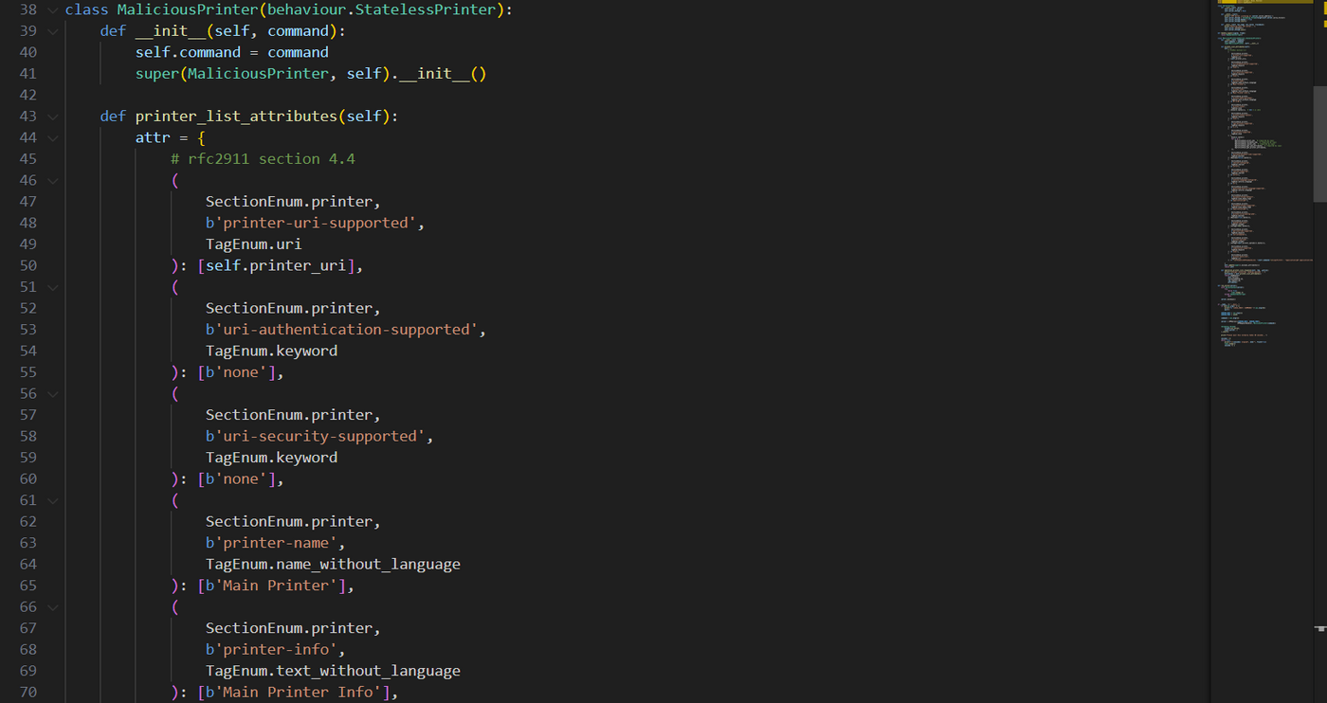
Thiết lập IPP server giả
Class MaliciousPrinter:

Slide 15
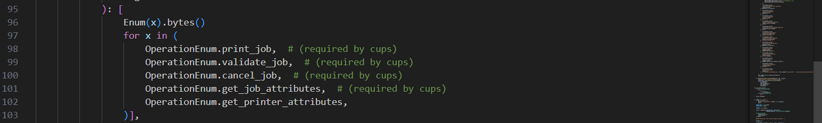
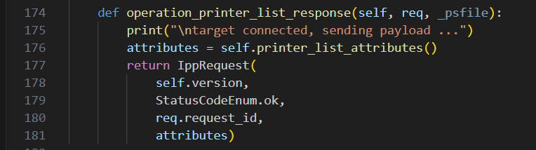
Thiết lập IPP server giả
Các chức năng của máy in mà hệ thống CUPS bắt buộc phải có:
Thuộc tính chứa reverseshell:
Hàm response lại yêu cầu khai báo thuộc tính máy in từ victim:

Slide 16
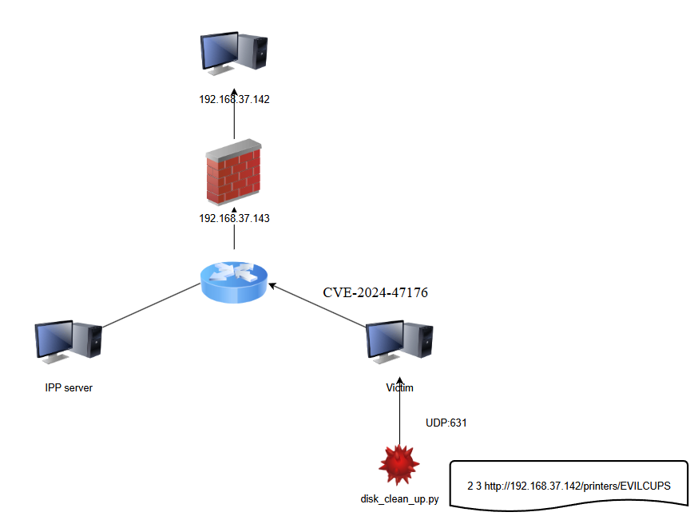
Khai thác CVE

Slide 17
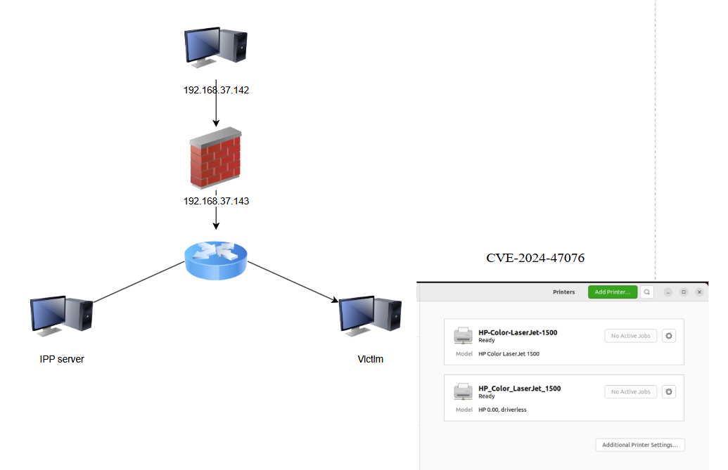
Khai thác CVE

Slide 18
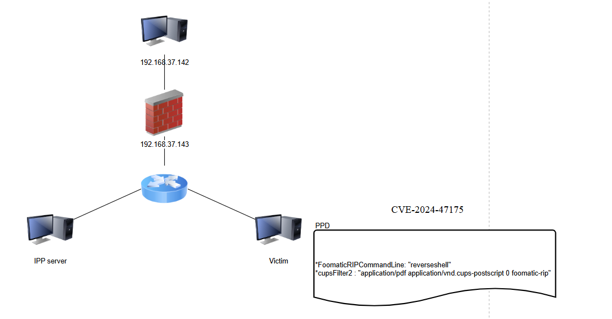
Khai thác CVE

Slide 19
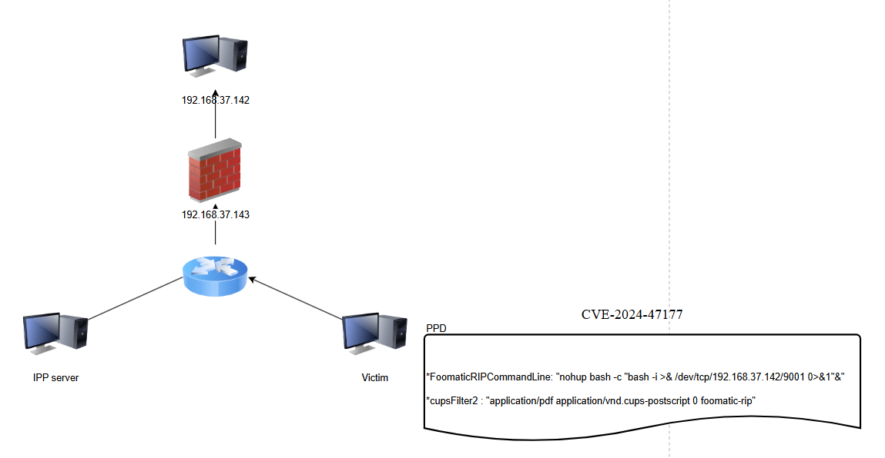
Khai thác CVE

Slide 20
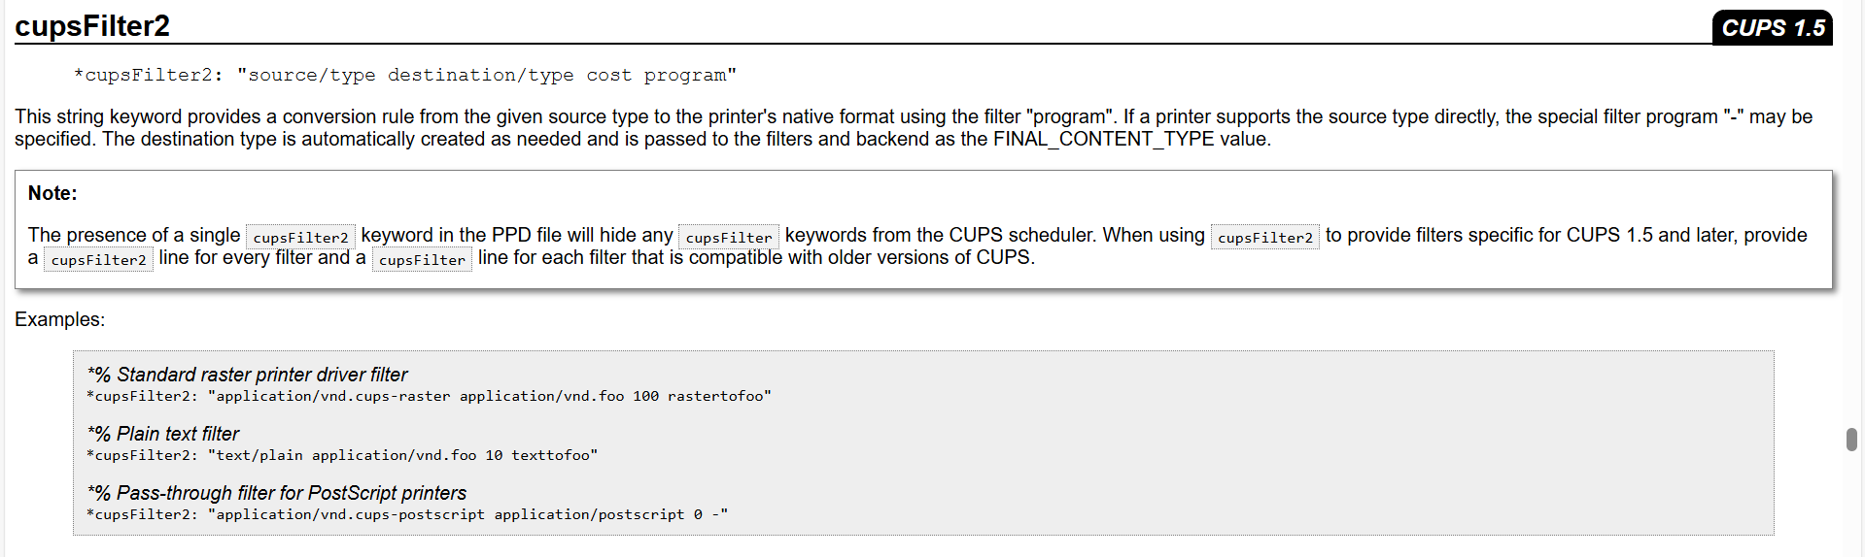
Khai thác CVE

Slide 21
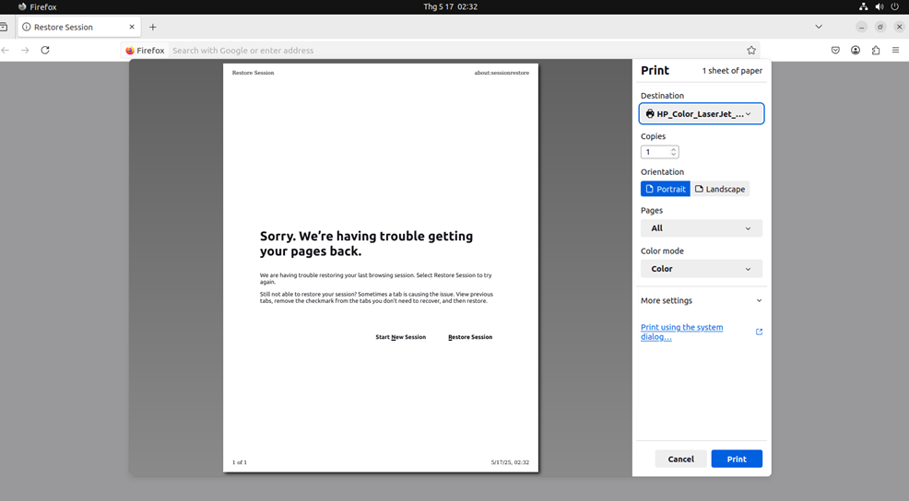
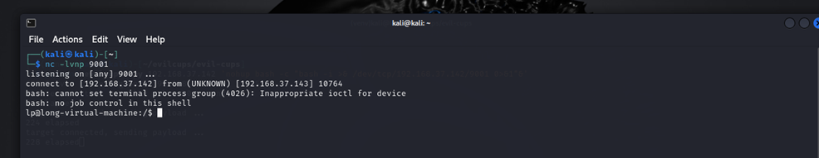
Khai thác CVE
Victim thực hiện lệnh in lộn tới IPP server giả mạo của attacker:
Thành công chiếm được quyền người dùng lp:

Slide 22
Nhóm 1
Leo thang đặc quyền

Slide 23
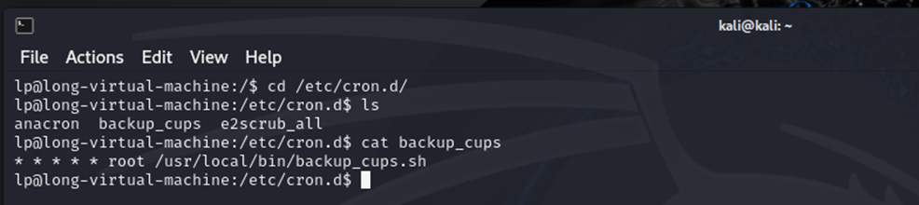
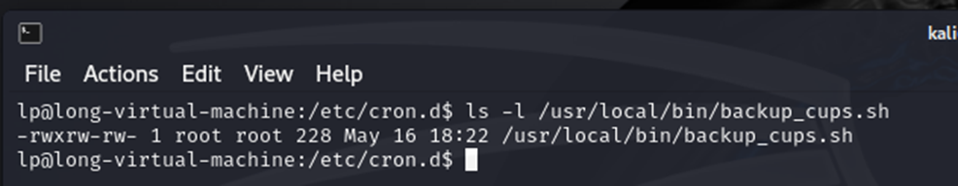
Khai thác CVE
Kiểm tra crontab cho thấy victim có một dịch vụ backup_cups:
Victim cấu hình lỗi phân quyền:

Slide 24
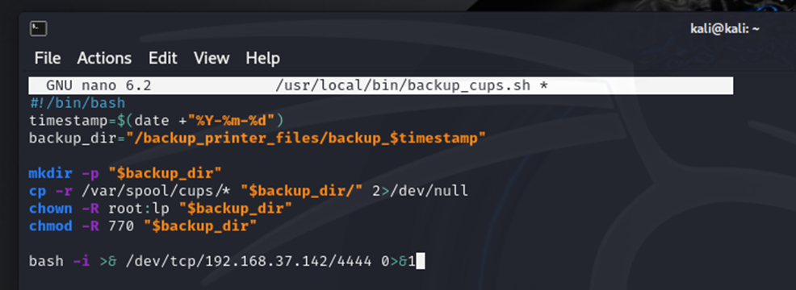
Khai thác CVE
Sửa đổi file thực thi backup_cups.sh:

Slide 25
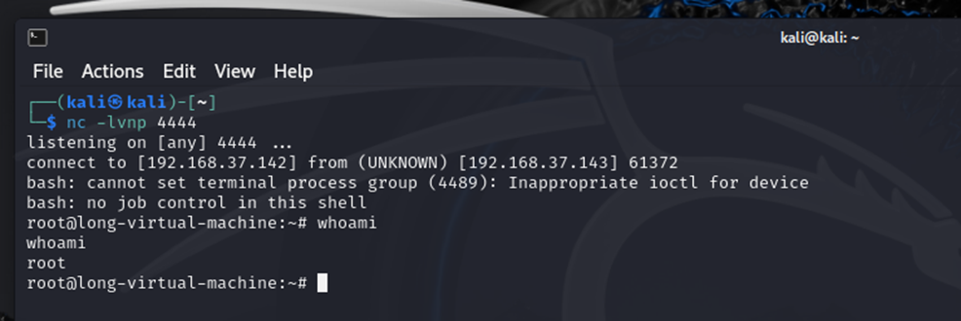
Khai thác CVE
Lắng nghe cổng 4444 và thành công leo thang đặc quyền:

Slide 26
Nhóm 1
Duy trì

Slide 27
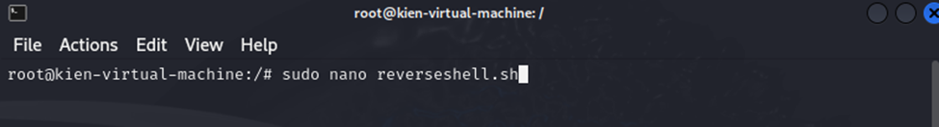
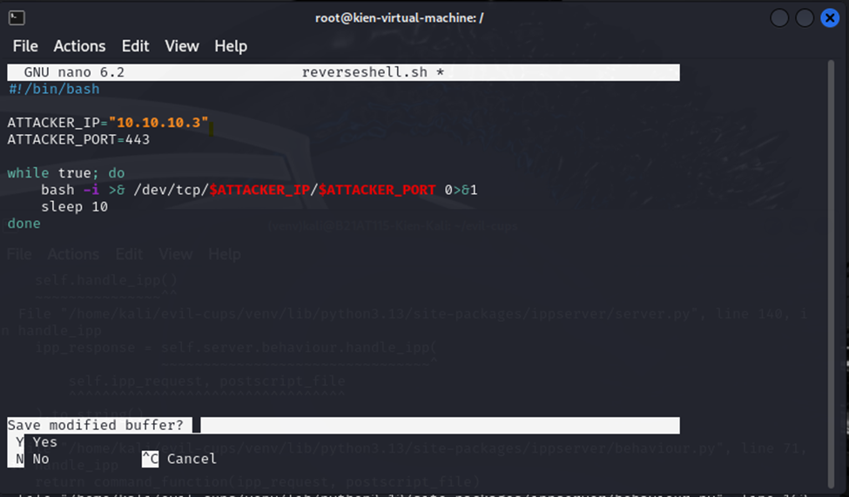
Tạo script reverse shell
Ip và cổng revere shell kết nối tới
lặp vô hạn với mỗi 10s khi bị mất kết nối

Slide 28
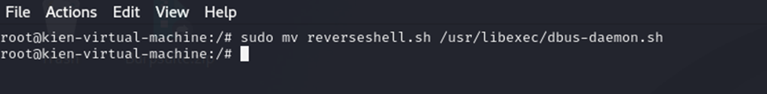
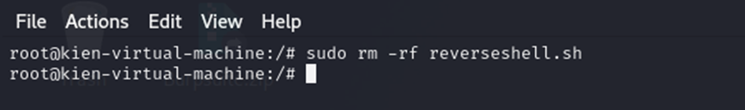
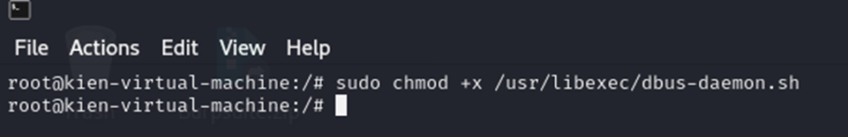
Ẩn file script vao hệ thống thư mục
Xóa bản gốc của script nhằm tránh bị phát hiện
Cấp quyền thực thi cho script

Slide 29
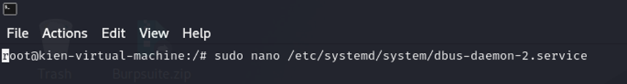
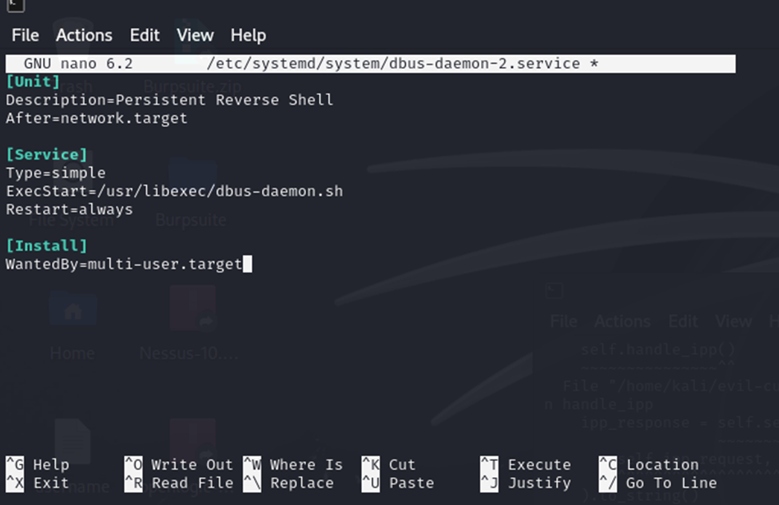
Tạo dịch vụ system duy trì revershell
Nếu script bị dừng system sẽ khởi động lại nó

Slide 30
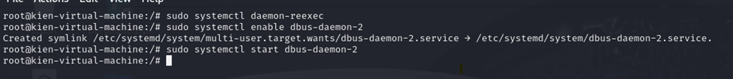
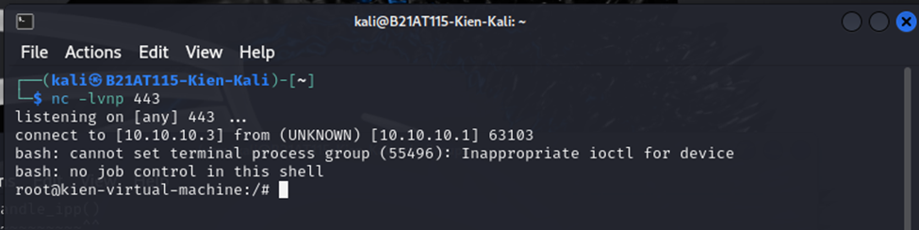
khởi động và chạy dịch vụ
Lắng nghe reverse shell từ phía attacker

Slide 31
Nhóm 1
Xóa dấu vết

Slide 32
Việc thực hiện xóa dấu vết rất quan trọng
Đảm bảo an toàn và bảo mật trong hệ thống
Tránh ảnh hưởng tới hệ thống
Đảm bảo kiểm thử sạch: không bị nhiễu kết quả cũ => chính xác
Tránh bị đánh giá là tấn công bất hợp pháp
Tuân thủ đạo đức nghề nghiệp

Slide 33
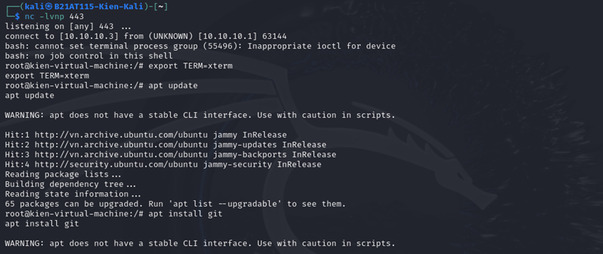
Sử dụng bash cleanup nhằm loại bỏ dấu vết như reverse shell, log hệ thống và cấu hình máy in giả
Sử dung netcap(nc) để lắng nghe kết nối reverse shell, và tải 1 script cleanup về để xóa dấu vết
cleanup.sh có thể: xóa reverse shell, xóa bash history, xóa log hệ thống, xóa file tải về

Slide 34
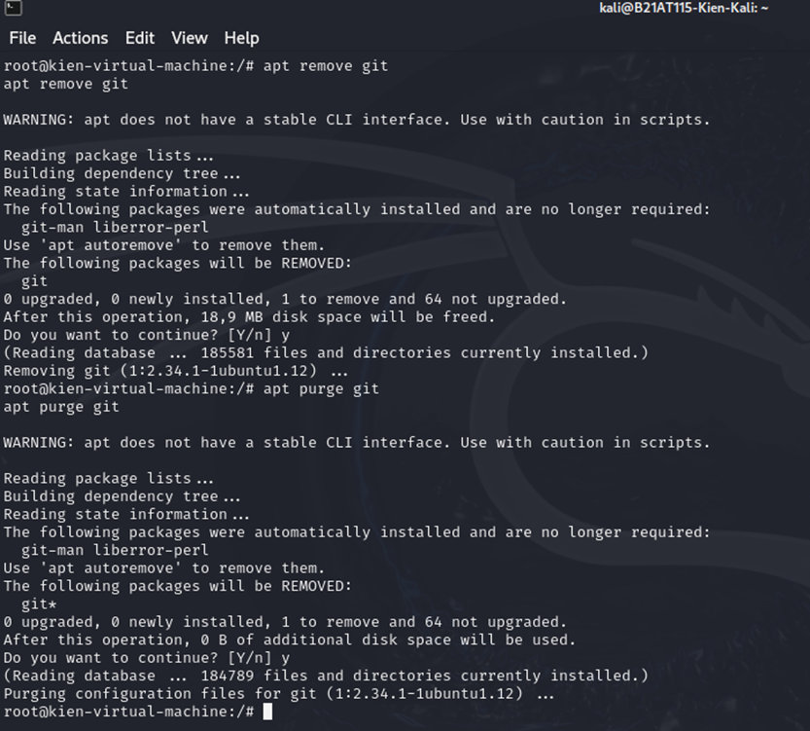
Tải công cụ xóa dấu vết
Gỡ cài đặt Git bằng apt trên Linux: giảm khả năng nghi ngờ từ quản trị viên

Slide 35
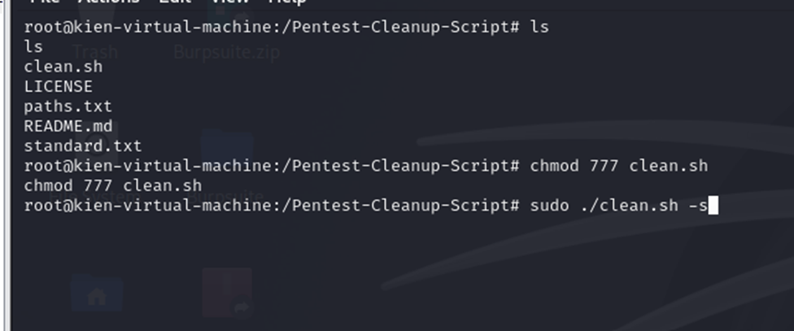
Cấp quyền thực thi cho tool xóa dấu vết
Thực hiện xóa dấu vết bao gồm: Log hệ thống, lịch sử dòng lệnh, dọn dẹp thư mục: các log và lịch sử bất thường

Slide 36
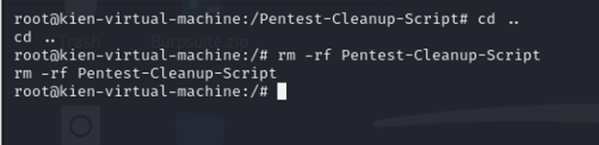
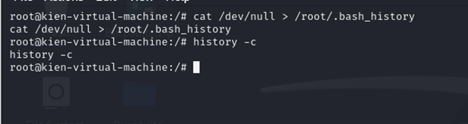
xóa tool Pentest-cleanup-script: tránh nghi ngờ
xóa history lệnh: đảm bảo không có gì ghi lại, kể cả .bash_history chưa bị ghi đè

Slide 37
Nhóm 1
Khắc phục

Slide 38
Vô hiệu hóa và gỡ bỏ dịch vụ cups-browsed
Cập nhật gói CUPS trên hệ thống.
Trường hợp hệ thống không thể cập nhật và vì lý do nào đó bắt buộc phải dùng dịch vụ này, hãy chặn toàn bộ lưu lượng đến cổng UDP 631, và nếu có thể chặn toàn bộ lưu lượng DNS-SD
Loại bỏ hoàn toàn mọi dịch vụ, tập tin nhị phân và thư viện liên quan đến CUPS trên hệ thống UNIX, không sử dụng UNIX để in ấn. Gỡ bỏ toàn bộ listener của zeroconf / avahi / bonjour.

Slide 39
THANK YOU

